Slide 1
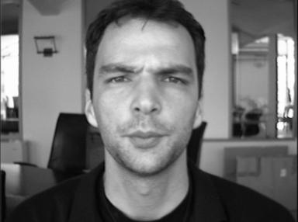
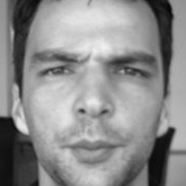
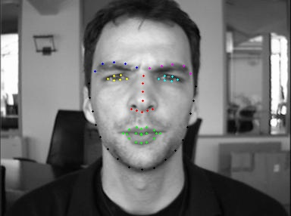
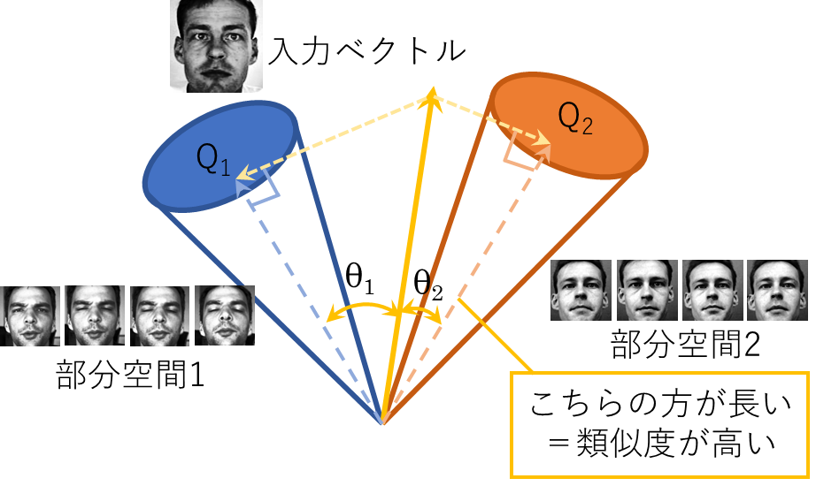
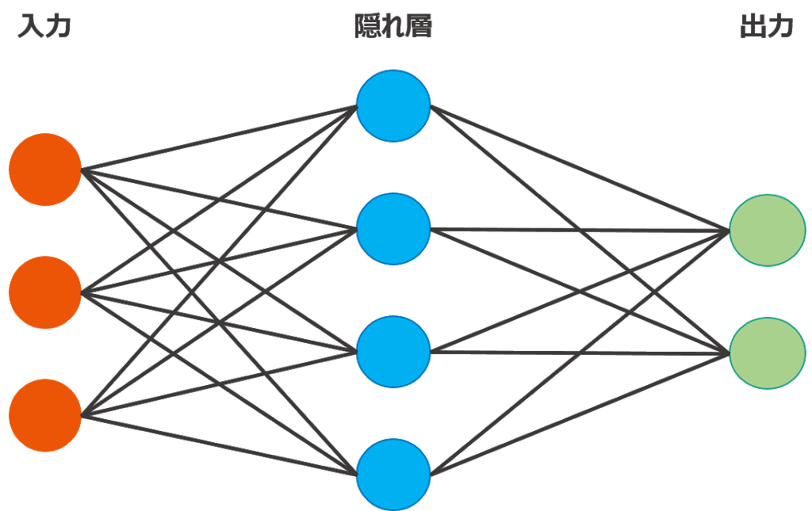
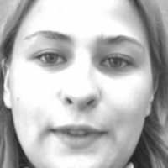
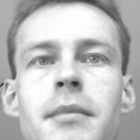
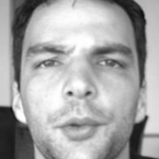
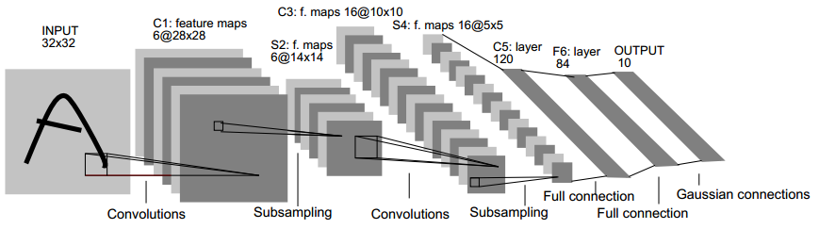
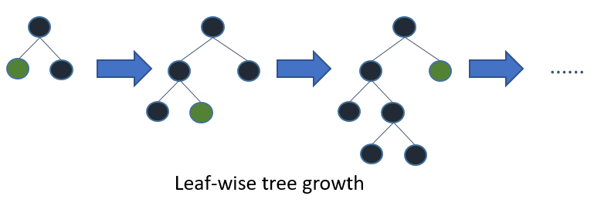
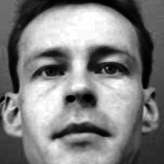
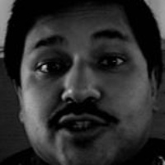
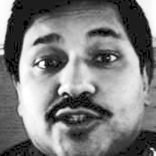
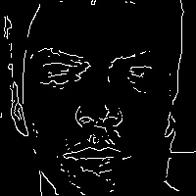
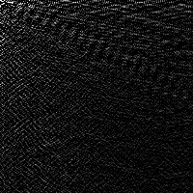

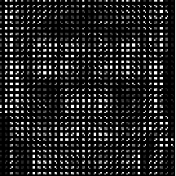
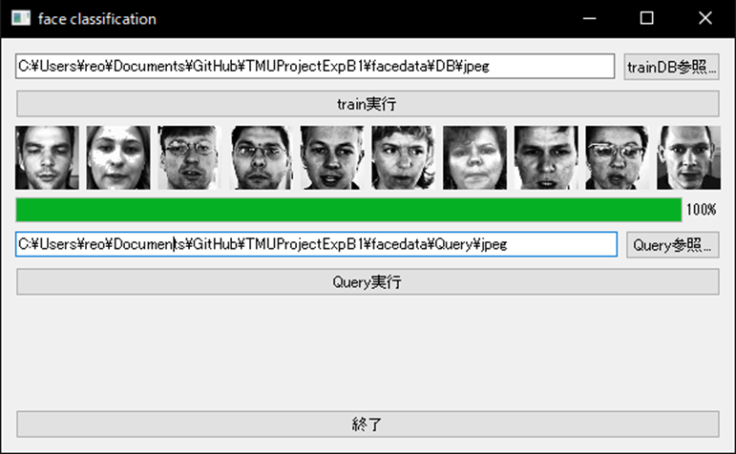
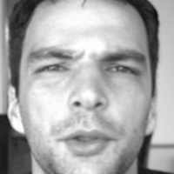
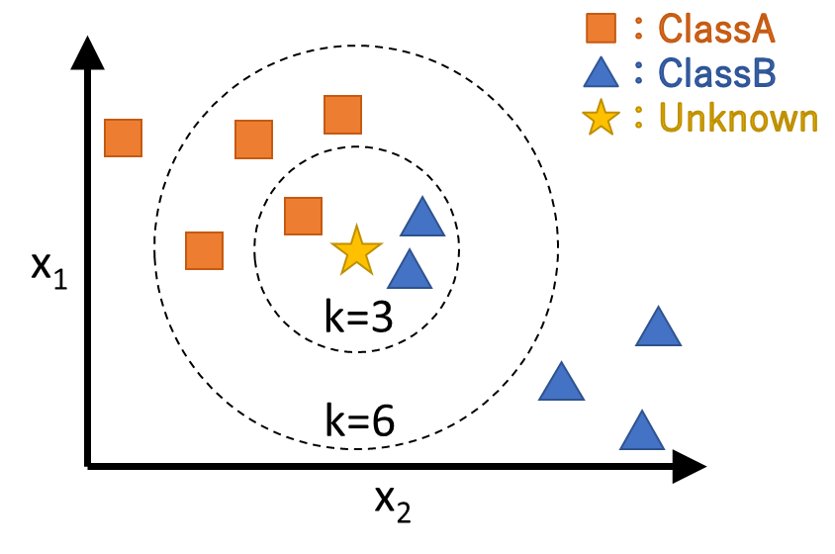
情報通信プロジェクト実験マルチメディア情報検索
B1班
16173009林田和磨 16173064伊藤光太郎 18273002 平尾礼央 18273003 伊藤広樹
実験目的・背景
「誰の顔が一番芸能人に似ているか？」という疑問や、「顔をパスワードとして利用したい」といった要求に答えるシステムを開発する。代表的なパターン識別手法を学びながら、高速で認識率の良いアルゴリズムを作成する。本実験では、与えられた20人×10枚の画像から、入力された画像がどの人物であるかを分類するシステムを開発する。
『情報プロジェクト：マルチメディア情報検索』配布資料より抜粋
システムの概要
部分空間法
ニューラルネットワーク
入力部
前処理部
特徴抽出部
・顔画像を入力
・顔のトリミング
・顔の部位検出
識別部
0：60%
1：10%…
後処理部
He is Mr.0
出力部
登録データ
・単純マッチング
・識別結果から解答を出力
・番号で分類
学習データから部分空間を作成し、入力画像と類似度が最も高いクラスに分類する
特徴量を入力し、中間層で特徴の重みを学習させ、分類結果を出力する
前処理
畳み込みニューラルネットワーク
LightGBM
顔のトリミングとサイズの統一化
背景による誤識別を防止
比較のため、ピクセル数を合わせる
輝度値の調整
画像を入力データとし、畳み込み層、プーリング層、全結合層に分けて画像の特徴を抽出、学習をし、分類を行う
複数の決定木を学習し、合成する勾配ブースティング手法の一つ
決定木を用いて分類を行う
部屋の明るさによる誤識別を防止
明るい画像は暗くなる
暗い画像は明るくなる
実験結果
 | ピクセル マッチング | 単純 マッチング | K-NN(5) | 部分空間法 | Neural Network | CNN | LightGBM
各部位の 大きさと位置 | - | 53.44 | 48.28 | 43.10 | 50 | - | 39.66
Cannyあり DCT15 | 53.44 | 82.76 | 74.14 | 50.00 | 72.41 | 65.52 | 48.28
Cannyなし DCT15 |  | 51.72 | 44.83 | 51.72 | 56.9 |  | 50
HOG8 |  | 72.41 | 68.97 | 41.38 | 62.07 |  | 43.1
HOG16 |  | 75.86 | 75.86 | 62.07 | 70.69 |  | 48.28
特徴抽出
顔の部位検出
眉、目、鼻、口、顎の輪郭を検出
それぞれの距離と大きさを特徴量とした
2次元離散コサイン変換(DCT)
DCT結果を用いた単純マッチングの正答率が82.76%で最も高くなった。
次にHOG特徴量を用いた単純マッチング、K-NN、NNのような順番になった。
この結果からDCTの低周波成分を特徴量とする手法とHOG特徴量が有効であることが分かった。
また、部分空間法やCNN、LightGBMではなく単純な比較が有効だった理由として、学習データが少なく、十分に汎化できなかったためであると考えられる。
Canny法で顔の輪郭を検出
DCTの低周波成分抽出
HOG特徴量
ピクセル単位の勾配をベクトル化
GUI
識別部
単純マッチング
K最近傍法(knn)
100
80
150
PyQt5で作成したGUI
150
200
150
200
特徴量(またはピクセル)を単純比較し、最も距離が近いものに分類
入力データと距離が近いk個の多数決で分類する

Slide 2
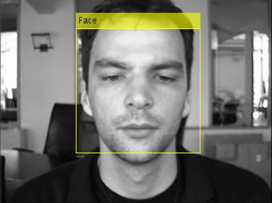
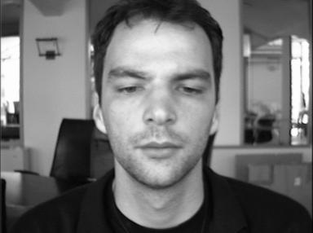
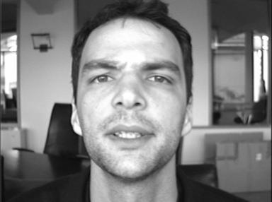
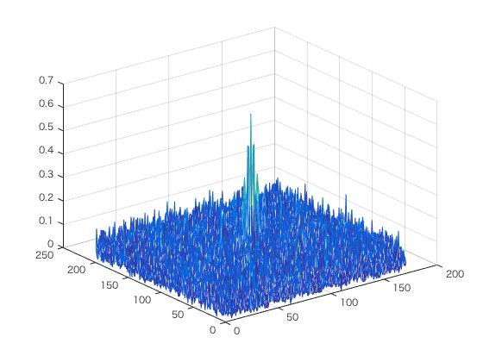
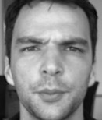
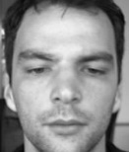
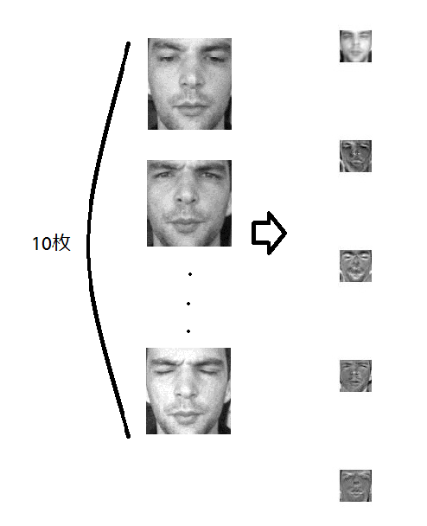
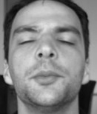
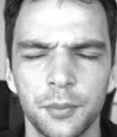
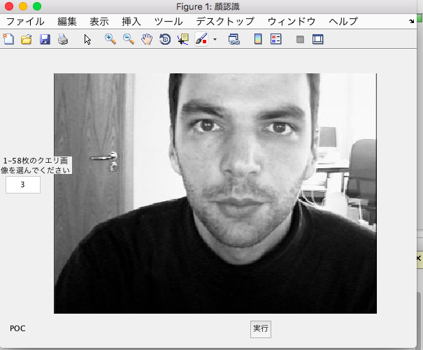
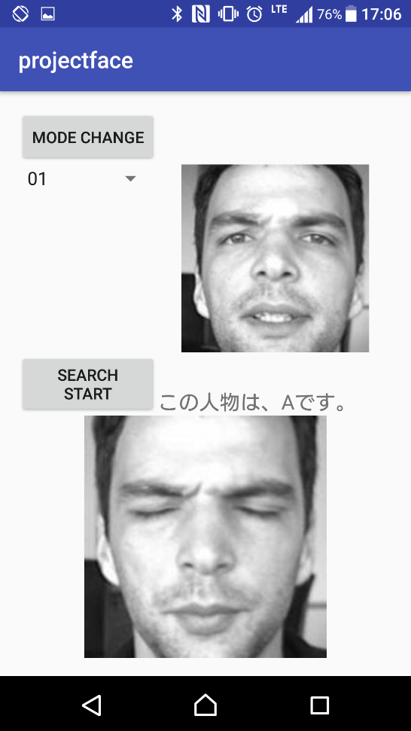
情報通信プロジェクト実験：マルチメディア情報検索 14173028 黒田紘司 14173048 齋藤宏行 14173079 山本豊 14173086 河村綾菜
課題
データベースに20 人× 10 枚／人の顔画像が登録されている．また，クエリ（質問に使う画像）には58枚の顔画像が収録されている．クエリから顔画像を任意に選び，その画像がデータベースのどの人物かを判定する顔認識システムを開発する．
顔認識システムの概要
③ 識別アルゴリズム
① 顔画像データの作成（前処理、正規化）
② 特徴抽出、類似検索
③ 識別
クエリ画像を入力し、それがデータベースの中のどの人物であるのかを判定するプログラムを作成する。
単純マッチング
二つの画像をピクセルごとに比較し、二乗誤差を計算する
それをデータベースにあるすべての画像に対して行い、最も二乗誤差が小さい人物を識別結果とする
位相限定相関法(POC)
画像の合成位相スペクトルの逆フーリエ変換から相関を求める
データベースのすべての画像に対して行い最も相関が高い人物を識別結果とする
テンプレート：A0
画素ごとに比較
二つの画像のPOC関数を求める
ページ設定※
幅 84.1cm
高さ 118.9cm
① 前処理・正規化
データから認識に必要な部分を切り出す。
k-nn法
データベース上でユークリッド距離が近い k 個の画像の内、最も多数を占めた人物を識 別結果とする
部分空間法
データベースの画像から人物ごとの部分空間を作成し、入力画像との誤差が最も小さくなる人物を識別結果とする
顔認識システムを用いて、顔の位置を特定
特定した顔を切り取る
切り取ったすべての顔写真を同じサイズにする。
k=3のとき(実線)
識別結果△
k=5のとき(点線)
識別結果□
・・・
(1人につき10枚)
部分空間作成
※PowerPointのバージョンによっては数値に
若干誤差が生じている場合がありますが、
そのまま作成いただいて問題ございません。
※opencvのディレクトリにある学習済み分類データを用い、顔の自動切り取りを行った。
結果・総評
輝度値平均化なし
 | 単純マッチング | DCT | ヒストグラム | POC | knn法 | 部分空間法
加工なし画像 | 42.86 | 41.07 | 41.07 | 32.14 | 42.86
edge | 12.5 | 50 | 10.71 | 55.36 | 16.07
顔切り取り | 51.79 | 50 | 30.36 | 33.93 | 51.79 | 57.14
モザイク | 48.21 | 50 | 28.57 | 62.5 | 51.79
輝度値平均化あり
加工なし画像 | 42.86 | 42.86 | 21.43 | 41.07 | 42.86
edge | 16.07 | 58.93 | 8.93 | 64.29 | 19.64
顔切り取り | 58.93 | 53.57 | 21.43 | 41.07 | 58.93 | 58.93
モザイク | 60.71 | 57.14 | 19.64 | 73.21 | 57.14
② 特徴量抽出
前処理した画像から認識に有効な特徴量を抽出する。
モザイク
画像をブロックに分割して平均化することによってノイズや照明変動を除去する
エッジ検出
エッジ検出を施すことで画像の輪郭を取り出す
ご参考）
演題番号スペースを設ける
場合に、サイズの目安として
ご利用ください。
加工前
加工後
加工前
加工後
・ 最も認識率が高かった方法は
「 輝度値平均化あり ＋ モザイク ＋ POC 」 の 73.21％ であった。
・ 輝度値を平均化することによって画像の認識率が比較的増加した。
・ 認識率の表から、利用した特徴量と認識アルゴリズムの相性が分かった。
・ GUIを作成し、アプリケーションとして利用できるようにした。
20×20cm
GUI設計
ヒストグラム
画像の輝度値の分布を視覚的に表す
空間周波数成分
画像のエネルギーは低域成分に集中している 2次元離散コサイン変換を用いて画像のスペクトルを計算し、スペクトルから低周波成分を抽出
matlabでのアプリ
androidでのアプリ
加工前
加工後
加工前
加工後

